Slide 1

Oficina de Control Interno.
Fondo para el Acceso, Permanencia y Graduación en Educación Superior para la Población Victima del Conflicto Armado
Leonardo Urrego
Jefe Oficina Asesora de Planeación
hacm.
Bogotá D. C, Julio de 2014

Slide 2
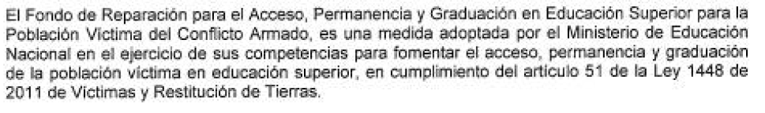
Introducción

Slide 3
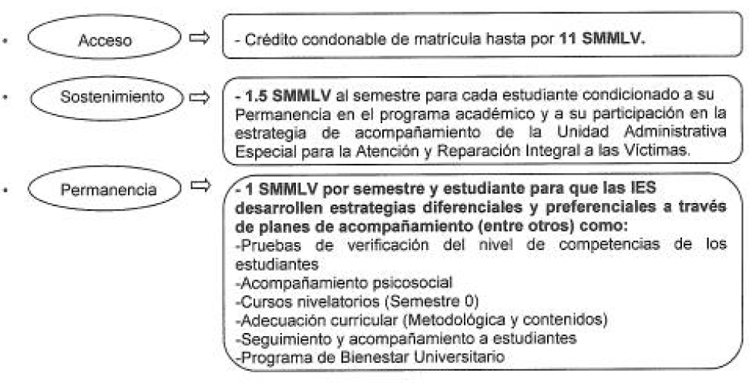
Líneas

Slide 4
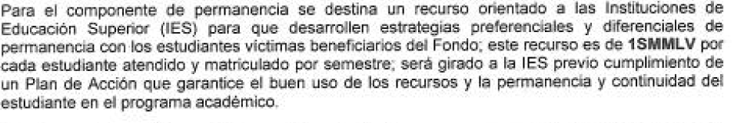
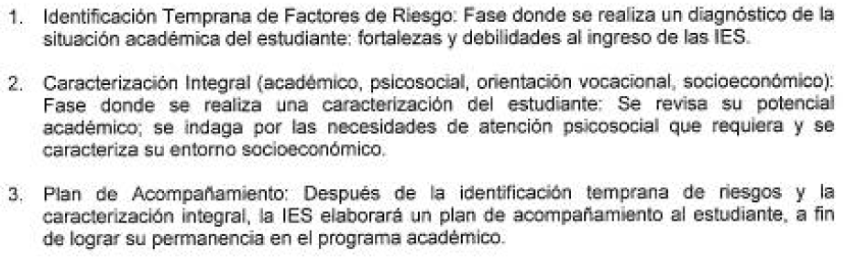
DESARROLLO

Slide 5
CALCULOS FINANCIEROS
SMMLV 2014, $616.000
Estudiantes beneficiarios de este fondo: 103
Ingreso proyectado por año: $120.000.000

Slide 6

Oficina de Control Interno
GRACIAS POR
SU ATENCIÓN

